Slide 1
NIVELES MEDIO MAYOR

Slide 2
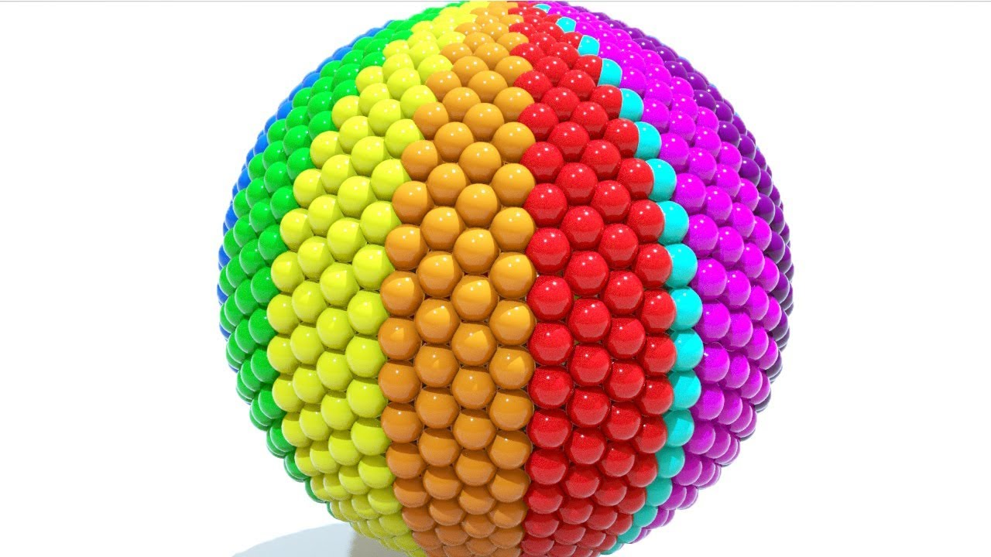
LA ESFERA LA ESFERA

Slide 3
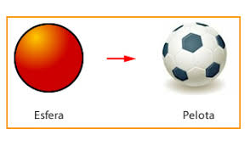
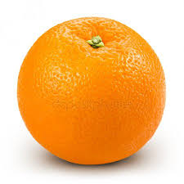
OBJETOS CON FORMA DE ESFERA

Slide 4
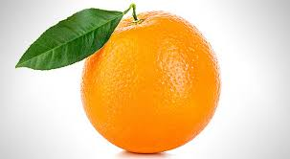
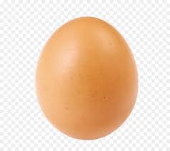
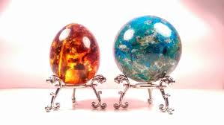
¿EN CASA PODEMOS ENCONTRAR ESFERAS?

Slide 5
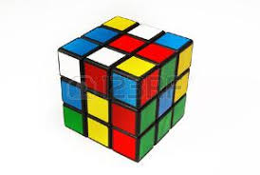
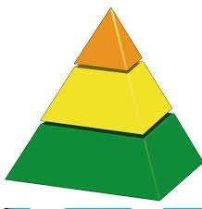
IDENTIFICA SOLO LOS OBJETOS CON FORMA DE ESFERA

Slide 7
Muchas Gracias

